Slide 1
분석/설계
“청소대행서비스” MSA 로 설계/구현하기

Slide 2
서비스 시나리오
청소 대행 서비스 따라하기
기능적 요구사항
고객이 청소를 요청한다
청소업체가 청소를 완료한다
청소가 완료되면, 고객에게 완료되었다고 전달한다 (Async, 알림서비스)
고객이 결제한다(Sync, 결제서비스)
결제가 완료되면, 결제 & 예약 내용을 청소업체에게 전달한다 (Async, 알림서비스)
고객은 본인의 예약 내용 및 상태를 조회한다
고객은 본인의 예약을 취소할 수 있다
예약이 취소되면, 결제를 취소한다. (Async, 결제서비스)
결제가 취소되면, 결제 취소 내용을 청소업체에게 전달한다 (Async, 알림서비스)

Slide 3
창업시기 조직구조 – Horizontal
서비스 이익률, 신규고객창출, 상점 친화 이미지 ….
Business
CEO
예쁘고 편리한 UI
UI Developer
안정된 서버 시스템
Backend Developer
안정된 데이터베이스 시스템
DBA

Slide 4
조직구조 – Vertical
24시간 주문/결제
입점상인의 편익대변
주문결제팀
상점시스템팀
PO
UI Developer
CEO
Backend Developer
CTO
DBA

Slide 5
비기능적 요구사항
트랜잭션
결제가 되지 않은 예약건은 아예 거래가 성립되지 않아야 한다 → Sync 호출
장애격리
통지(알림) 기능이 수행되지 않더라도 예약은 365일 24시간 받을 수 있어야 한다 - Async (event-driven), Eventual Consistency
결제시스템이 과중되면 사용자를 잠시동안 받지 않고 결제를 잠시후에 하도록 유도한다 → Circuit breaker, fallback
성능
고객과 청소업체가 자주 예약관리에서 확인할 수 있는 상태를 마이페이지(프론트엔드)에서 확인할 수 있어야 한다 → CQRS
상태가 바뀔때마다 카톡 등으로 알림을 줄 수 있어야 한다 → Event driven

Slide 6
이벤트스토밍 - Event
청소 요청
예약됨
청소 완료됨
결제버튼이 클릭됨
청소요청
검색됨
결제승인됨
알림전달됨
예약정보
조회됨
예약취소됨
결제취소됨

Slide 7
이벤트스토밍 – 비적격 이벤트 제거
청소 요청
예약됨
청소 완료됨
결제버튼이 클릭됨
청소요청
검색됨
결제승인됨
알림전달됨
예약정보
조회됨
예약취소됨
결제취소됨

Slide 8
이벤트스토밍 – Actor, Command
청소업체
결제
고객
결제승인됨
예약
청소
예약됨
청소 완료됨
결제취소
결제취소됨
예약 취소됨
고객
예약상태보기
알림
예약취소
알림전달됨

Slide 9
이벤트스토밍 – Aggregate
알림이력
알림
알림전달됨
예약
예약됨
청소
청소완료됨
예약관리
고객
청소업체
예약상태보기
청소
결제
결제승인됨
예약취소
예약취소됨
결제이력
결제취소
결제취소됨

Slide 10
이벤트스토밍 – Bounded Context
reservation(예약)
cleaning(청소)
alarm(알림)
알림이력
예약
예약됨
청소
청소
완료됨
알림
알림
전달됨
청소업체
고객
예약관리
청소
pay(결제)
예약취소
예약
취소됨
결제
결제
승인됨
mypage(마이페이지)
결제
이력
예약상태보기
결제취소
결제
취소됨

Slide 11
이벤트스토밍 – Policy (괄호 - 수행주체)
reservation(예약)
cleaning(청소)
alarm(알림)
결제요청
(pay)
알람전달
(alarm)
알림전달
예약
예약됨
청소
청소
완료됨
알림
알림
전달됨
청소업체
고객
예약관리
청소
결제
취소요청
(pay)
pay(결제)
예약취소
예약
취소됨
결제
결제
승인됨
알람전달
(alarm)
결제
이력
mypage(마이페이지)
결제취소
결제
취소됨
알람전달
(alarm)
예약상태보기

Slide 12
이벤트스토밍 – Policy 를 수행주체로 이동
reservation(예약)
cleaning(청소)
alarm(알림)
결제요청
(pay)
알림전달
예약
예약됨
청소
청소
완료됨
알림전달
알림
전달됨
청소업체
고객
예약관리
청소
pay(결제)
예약취소
예약
취소됨
결제
결제
승인됨
결제
이력
mypage(마이페이지)
예약상태보기
결제
취소요청
결제
취소됨

Slide 13
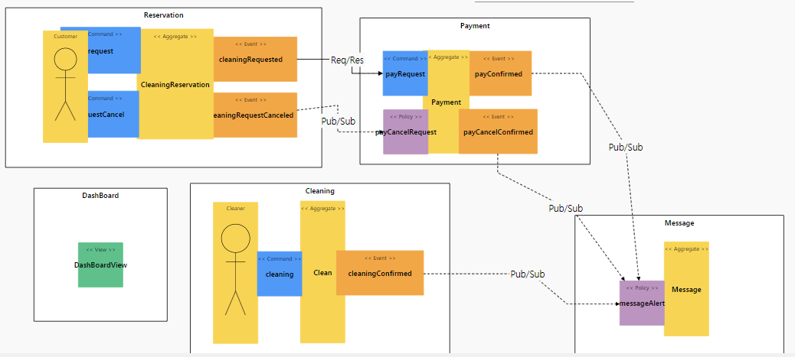
기능 요구사항 coverage
요구사항별로 모든 나래이션이 가능한지 검증함
기능 요구사항별로 패스 표시

Slide 14
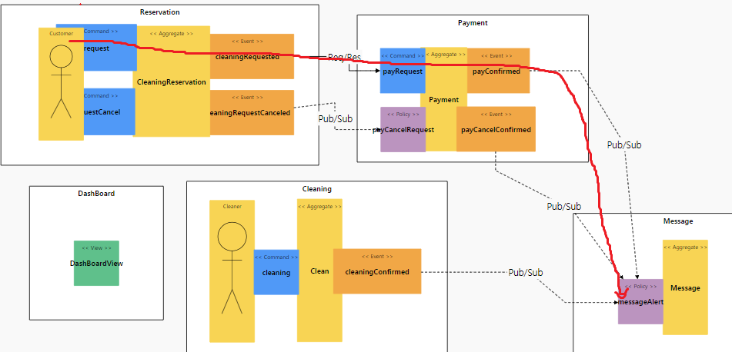
시나리오 Coverage Check (1)
고객이 청소를 요청한다
고객이 결제한다
결제가 완료되면, 결제 & 예약 내용을 청소업체에게 전달한다 (Async, 알림서비스)

Slide 15
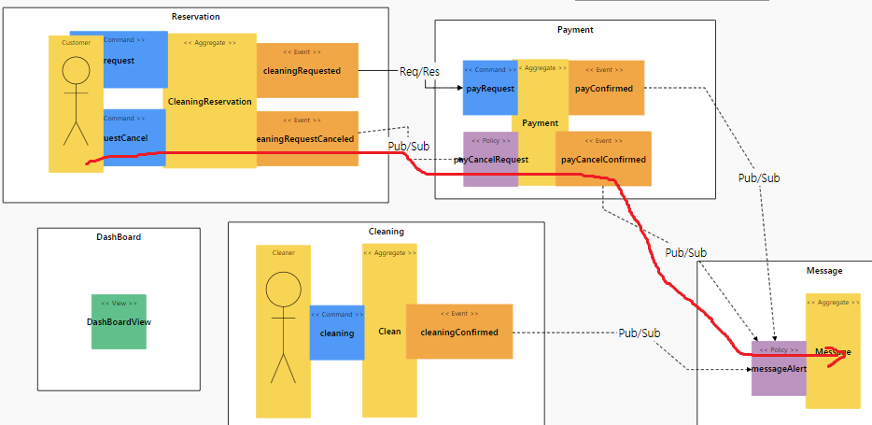
시나리오 Coverage Check (2)
고객은 본인의 예약 내용 및 상태를 조회한다
고객은 본인의 예약을 취소할 수 있다
예약이 취소되면, 결제를 취소한다 (Async, 결제서비스)
결제가 취소되면, 결제 취소 내용을 청소업체에게 전달한다 (Async, 알림서비스)

Slide 16
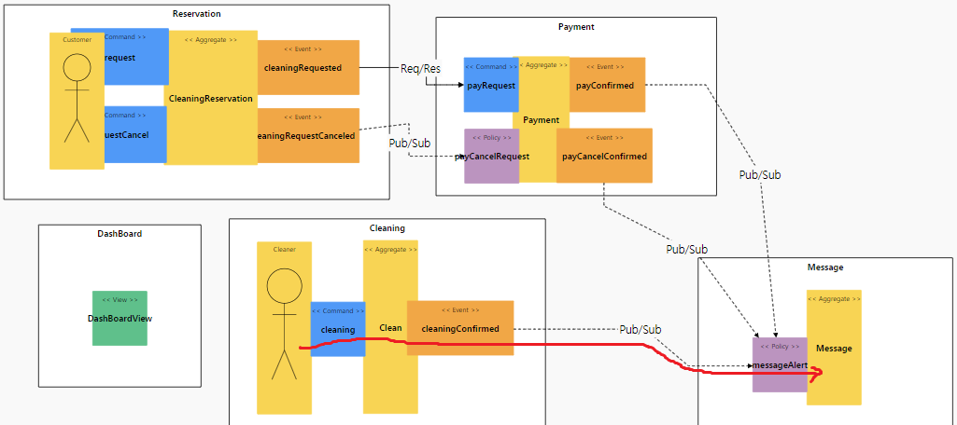
시나리오 Coverage Check (3)
청소업체가 청소를 완료한다
청소가 완료되면, 고객에게 완료되었다고 전달한다 (Async, 알림서비스)

Slide 17
비기능 요구사항 coverage
예약에 대해서는 결제가 처리되어야만 예약 처리하고 장애격리를 위해 CB를 설치함 (트랜잭션 > 1, 장애격리 > 2)
예약, 결제 관련 이벤트를 마이페이지에서 수신하여 View Table 을 구성 (CQRS) (성능 > 1)
1
2

Slide 18
헥사고날 아키텍처
분산 이벤트 스트림 (Kafka)
Kafka publisher
Kafka Listener
Kafka Listener
Kafka Listener
REST Adaptor
app
app
app
app
Kafka publisher
Kafka publisher
cleaning
REST Adaptor
my
page
REST Adaptor
reservation
REST Adaptor
pay
Kafka Listener
REST invoker
REST Adaptor
app
JPA
JPA
JPA
JPA
alarm
h2
h2
h2
h2
JPA
h2

Slide 19
구현

Slide 20
구현: 장애의 격리

Slide 21
지속적 개선
간섭없는 개발 조직의 추가

Slide 22
마케팅팀의 추가
KPI: 신규고객유입률
주문결제팀
상점시스템팀
마케팅팀
PO
UI Developer
CEO
Backend Developer
CTO
DBA

Slide 23
시나리오 – 마케팅 팀
우수고객에게 쿠폰을 발행한다
자주 주문하는 상품에 대한 유사 제품을 홍보한다

Slide 25
헥사고날 아키텍처
분산 이벤트 스트림 (Kafka)
마케팅팀
app
pay
store
Kafka Listener
REST Adaptor
Kafka Listener
customer
app
pay
store
이벤트
리스너
REST Adaptor
Kafka Publisher
Kafka Publisher
customer
(python)
Kafka publiser
REST Invoker
JPA
JPA
JPA
mongo
mysql
mysql
store
Kafka Listener
Recommendation
(python)
Kafka Publisher
Filesystem

Slide 26
이벤트스토밍 – 마케팅 BC 추가

